Slide 1
IKAS--晶合MVA分析汇报
—— Case5/6 11/21更新

Slide 2
01
IKAS—晶合MVA Case5/6

Slide 3
28HPC Product EM 1V DS&US Fail Case DOE spilt table
 |  | pi-run qual |  |  |  | wave 1.0 qual |  | wave 1.5 qual |  |  | wave 2.0 qual |  |  |  | TQV
 |  | NAZ415#06 | NAZ415#08 | NAZ415#12 | NAZ415#13 | NAZ439#03 | NAZ439#06 | NAZ703#01 | NAZ703#08 | NAZ703#09 | NBX082#05 | NBX082#12 | NBX082#15 | NBX082#16 | NBX219#17
M1 | TiN dep | POR | POR | POR | POR | POR | POR | POR | POR | POR | POR | POR | POR | POR | POR
 | PHOTO | POR | POR | POR | POR | POR | POR | POR | POR | new PR | 12点+1nm | 12点+1nm | 12点+1nm | 12点+1nm | new PR
 | OX ETCH | R19 | R23 | R19 | R23 | R19 | R19 | R19 | R19 | R19 | R19 | R19 | R19 | R19 | R19
 | WET clean | POR | POR | POR | POR | POR | POR | POR | POR | POR | POR | new chemical | new chemical | new chemical | new chemical
 | B/S dep | 350 | 350 | 350 | 350 | 435 | 435 | 435 | 435 | 435 | APC+16/14 | APC+16/14 | APC+16/14 | APC+16/14 | APC+16/14
 | ECP | 旧POR | 旧POR | 旧POR | 旧POR | 旧POR | 旧POR | 旧POR | 3in1 | 3in1 | 3in1+ multiwave | 3in1+ multiwave | 3in1+ multiwave | 3in1+ multiwave | 3in1+ multiwave
 | CMP | POR | POR | BGM4 | BGM4 | BGM4 | BGM4 | POR | POR | POR | BGM4' | BGM4' | BGM4' | BGM4' | BGM4'
M2/1V | Photo | POR | POR | POR | POR | POR | POR | POR | POR | POR | POR | POR | POR | POR | New PR
 | TiN dep | POR | POR | POR | POR | POR | POR | POR | POR | POR | POR | POR | AMAT CIP | NAURA CIP | POR
 | HM ETCH | POR | POR | POR | POR | POR | POR | POR | POR | POR | POR | CDU improve | CDU improve | CDU improve | POR
 | OX ETCH | R18 | R19 | R18 | R19 | R18 | R20 | R18 | R18+PET | R18+U% CIP | R22 | R22 | R22 | R22 | R22
 | B/S dep | 350A | 350A | 350A | 350A | 350A | APC+435A | 350A | 400A+ low bias | 400A+ low bias | APC+ 18.4/14.7 | APC+ 18.4/14.7 | APC+ 18.4/14.7 | APC+ 18.4/14.7 | APC+ 18.4/14.7
 | ECP | 旧POR | 旧POR | 旧POR | 旧POR | 旧POR | 旧POR | 旧POR | 3in1 | 3in1 | 3in1+ multiwave | 3in1+ multiwave | 3in1+ multiwave | 3in1+ multiwave | 3in1+ multiwave
 | CMP | POR | POR | POR | POR | BGM4 | BGM4 | POR | POR | POR | BGM4 | BGM4 | BGM4 | BGM4 | BGM4
Downstream | life time (year) | 0.9 | 0.4 | 0.1 | 0.3 | 11.2 | 7.3 | 2.0 | 7.4 | 1.4 | 0.7 | 0.4 | 0.6 | 0.3 | 2.84
 | σ | 1.07 | 1.24 | 1.52 | 1.33 | 0.81 | 0.73 | 0.94 | 0.68 | 0.83 | 0.86 | 1.1 | 0.88 | 0.94 | 0.91
Upstream | life time (year) | 12.9 | 12.4 | 15.5 | 10.8 | 8.4 | 1.3 | 9.6 | 60.1 | 61.6 | 0.3 | 0.7 | 0.5 | 0.0 | 1.75
 | σ | 1.01 | 0.77 | 0.93 | 0.77 | 1.27 | 1.35 | 1.07 | 0.63 | 0.63 | 0.94 | 0.83 | 0.9 | 1.87 | 0.51

Slide 4
Case5/6 MVA 分析目标
背景
EM 1V DS/US testing fail @2023/1/31 ~ 2023/10/10
目标
通过Good/Bad Wafer的EM数据进行对比找出DOE优势分组建议
分析G/B wafer inline data差异
整理报告，输出结果
结论
差异权重最大的为：1U.EQW20和1V.EQW10

Slide 5
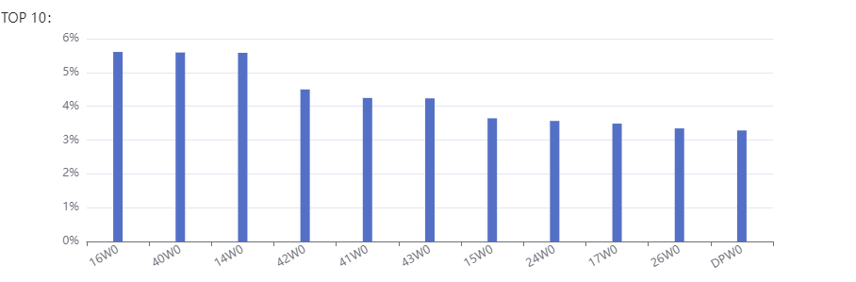
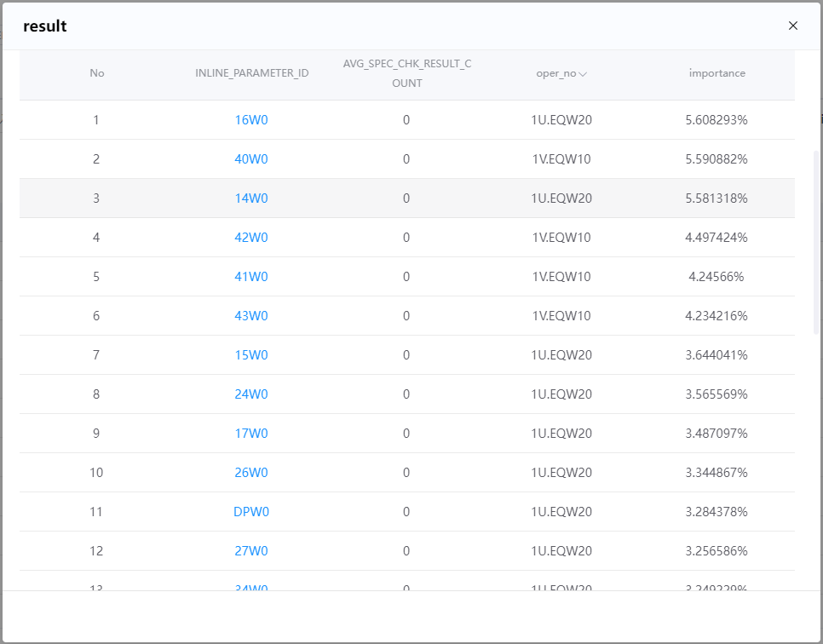
G/B wafer inline数据权重分析
Inline权重分析结果：
差异权重最大的为：1U.EQW20和1V.EQW10

Slide 6
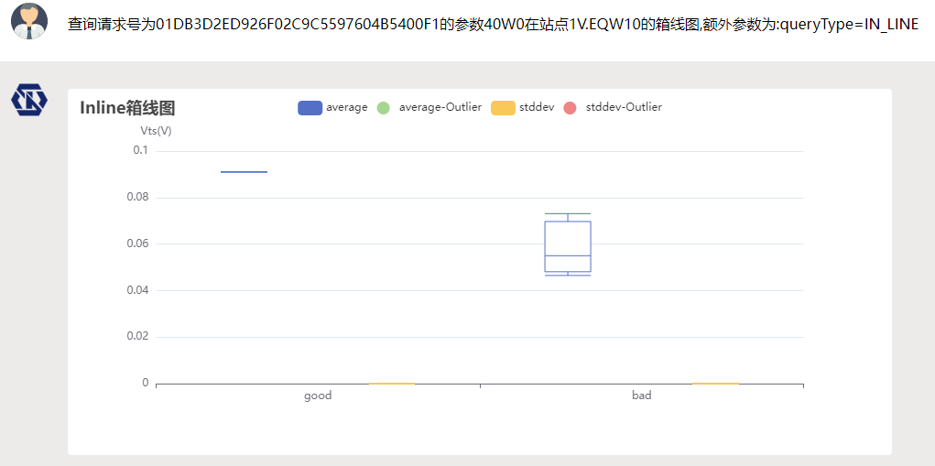
G/B wafer inline数据权重分析----1V.EQW10

Slide 7
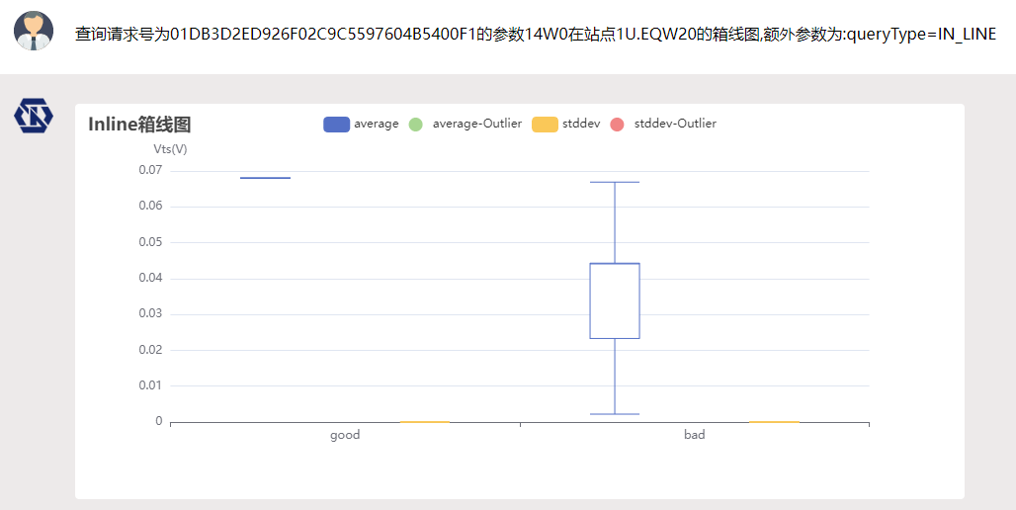
G/B wafer inline数据权重分析----1U.EQW10

